Slide 1
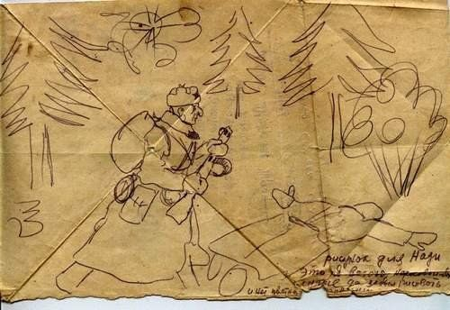
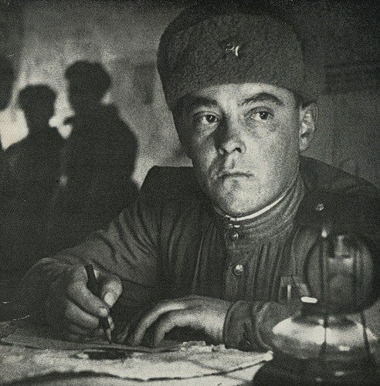
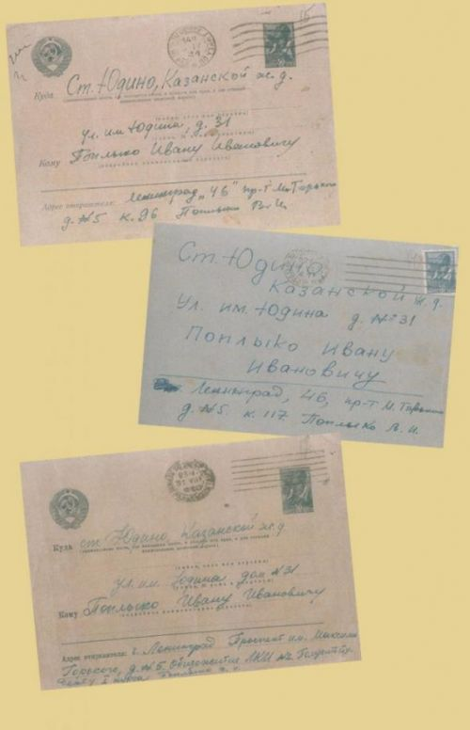
Фронтовые почтальоны…
Как это было на самом деле…
9А

Slide 2
9А

Slide 3
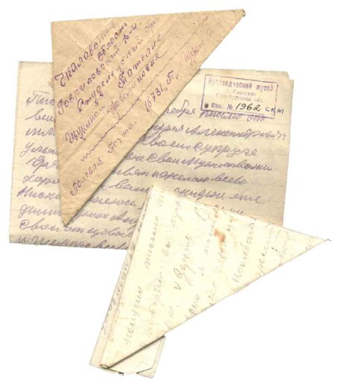
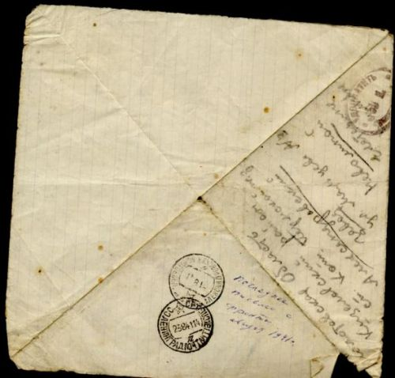
Письма с фронта до сих пор бережно хранят во многих семьях. У каждого треугольника своя история: счастливая или печальная.
9А

Slide 4
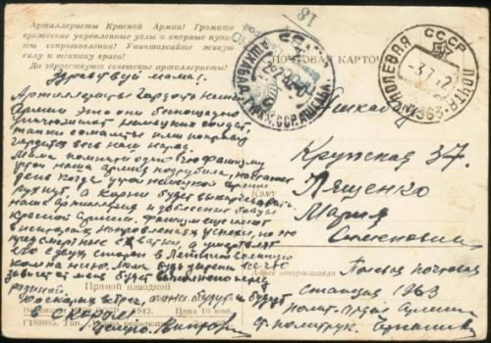
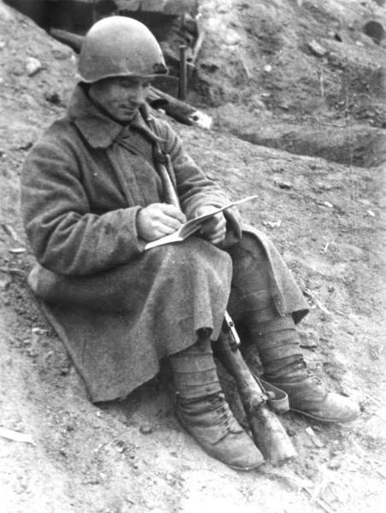
Бывало и так, что иногда весточка с фронта о том, что родной человек жив-здоров, приходила после страшного казенного конверта.
9А

Slide 5
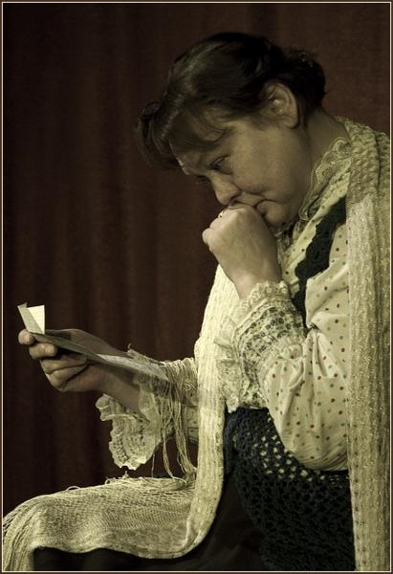
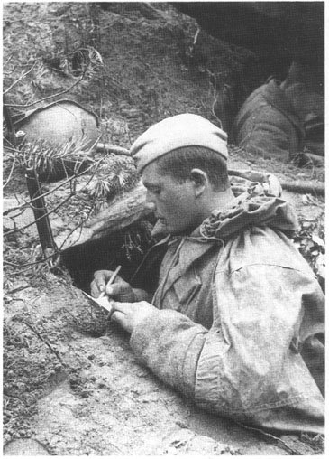
А матери и жены верили: похоронка пришла по ошибке. И ждали — годами, десятилетиями…
9А

Slide 6
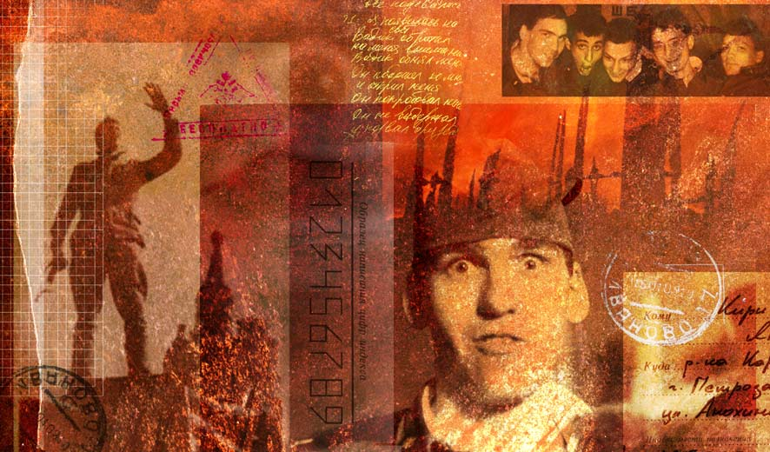
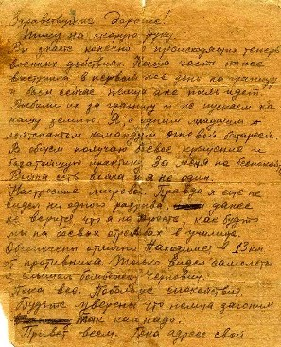
Война разлучила тысячи семей. Вся надежда была на почту, которая помогала найти близких — в тылу и на фронте.
9А

Slide 7
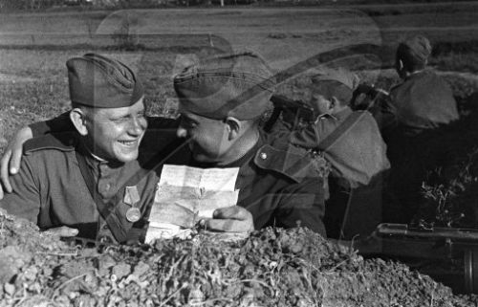
Многие письма бойцов написаны бесхитростным языком, в основном о том, что их волновало. Только вот читать эти строки сложно — комок застревает в горле, а на глаза наворачиваются слезы.
9А

Slide 8
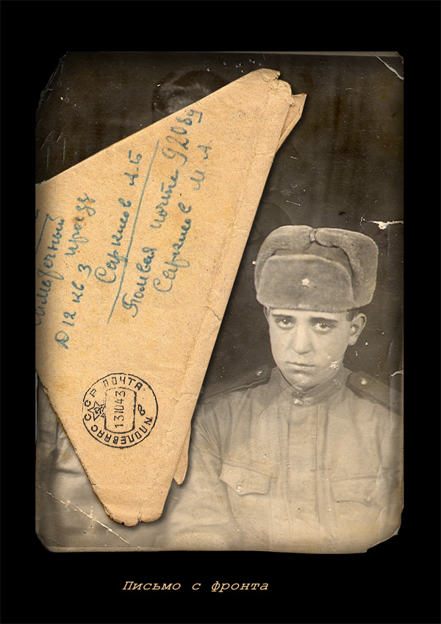
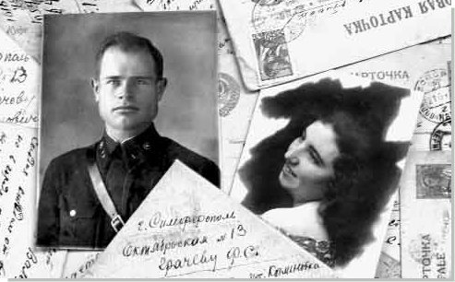
Конвертов не хватало. С фронта приходили письма-треугольники. Отправляли их бесплатно.
9А

Slide 9
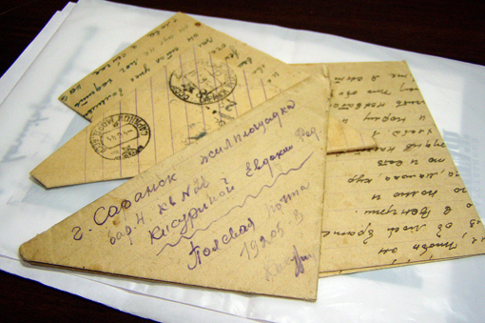
Треугольник — это обычный лист из тетради, который сначала загибали справа, потом слева направо. Оставшуюся полоску бумаги вставляли внутрь треугольника.
9А

Slide 10
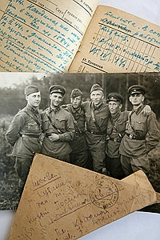
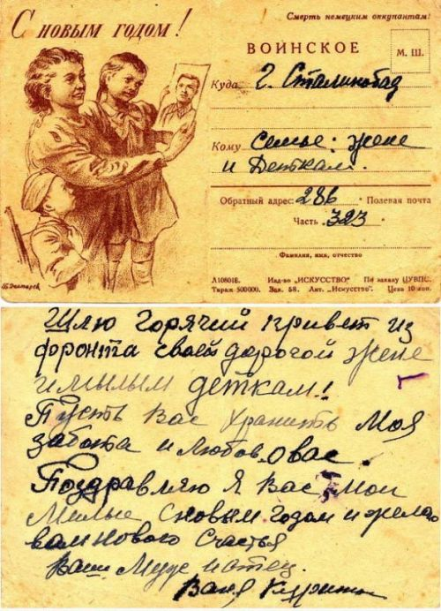
Почти в каждом солдатском письме можно прочесть строки о боевых товарищах, погибших в боях, желании отомстить за них.
9А

Slide 11
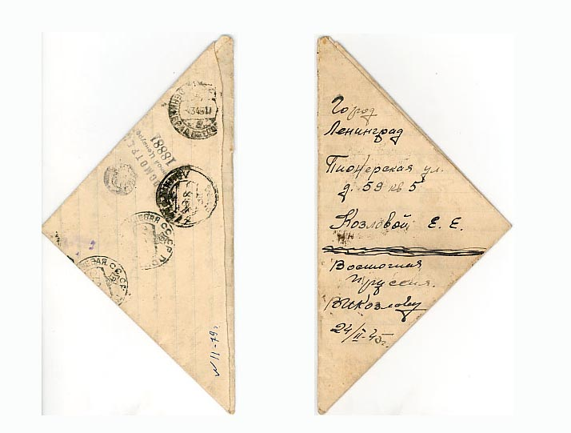
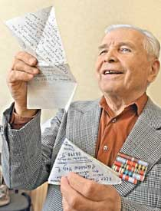
Есть в письме и вычеркнутые строки. Эта цензура постаралась.
Везде пометки: «проверено военной цензурой».
9А

Slide 12
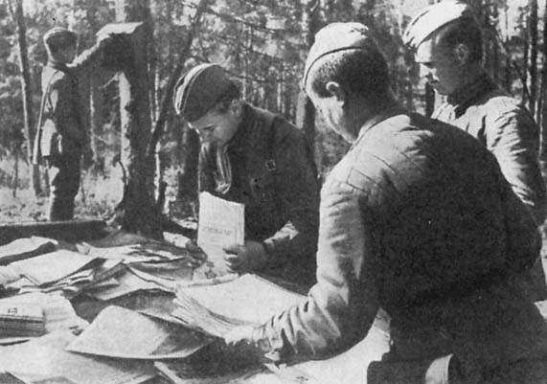
В стране была создана система военно-полевой почты под началом Центрального управления полевой связи.
9А

Slide 13
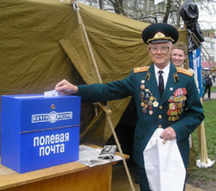
Непростая была служба у военных почтальонов. В штатном расписании должность почтальона именовалась как экспедитор.
9А

Slide 14
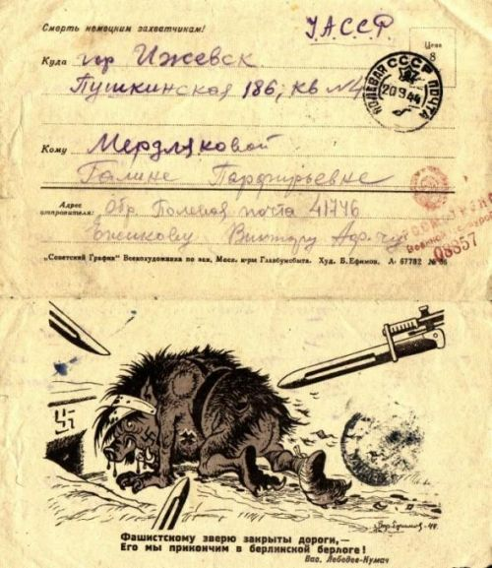
В письмах, не дошедших до адресатов, ставили пометку «выбыл из части». Сами фронтовики такие письма называли «неврученкой».
9А

Slide 15
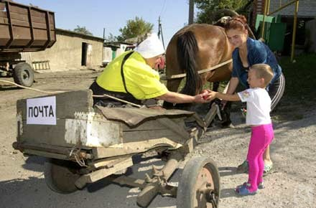
Не легче было работать почтальоном и в тылу. Валентину Меркулову «определили» в почтальоны, когда она училась в 4-м классе.
9А

Slide 16
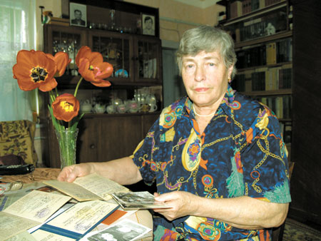
Когда ж Валюша треугольники вручала,
Вся улица и пела, и плясала!
И, получив привет с передовой,
Смахнёт слезинку мать:
«Сыночек мой! Живой!»
9А

Slide 17
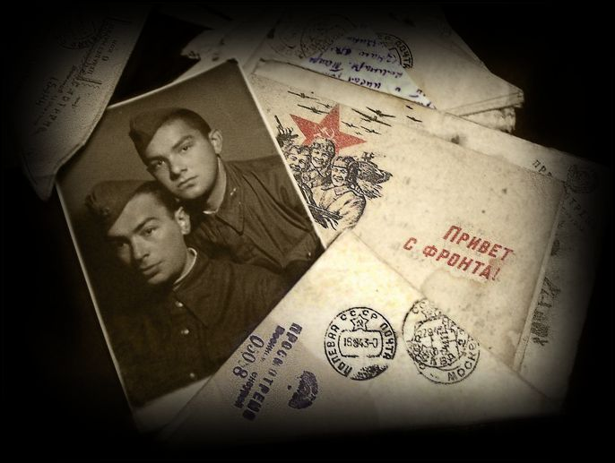
Писем белые стаи
Прилетали на Русь.
Их с волнением читали,
Знали их наизусть.
Эти письма, поныне
Не теряют, не жгут,
Как большую святыню
Сыновьям берегут.
9А

Slide 18
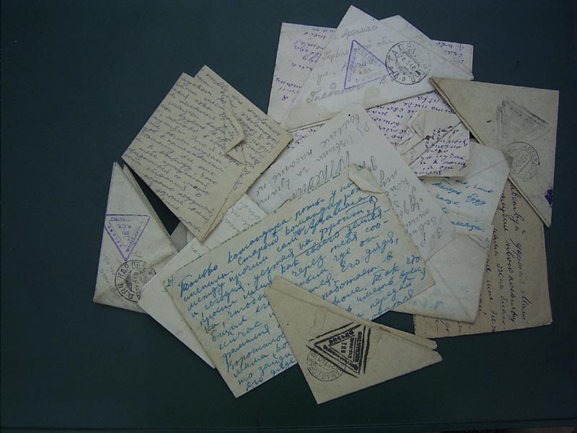
Письма с фронтов Великой Отечественной войны — документы огромной силы.
9А

Slide 19
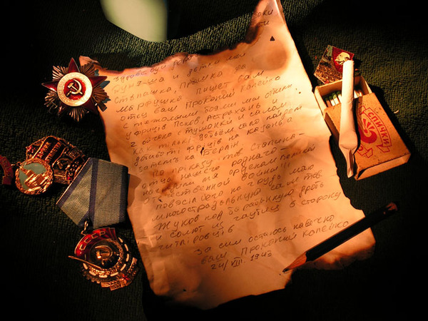
В пропахших порохом строках — дыхание войны, грубость суровых окопных будней, нежность солдатского сердца, вера в Победу…
9А

Slide 20
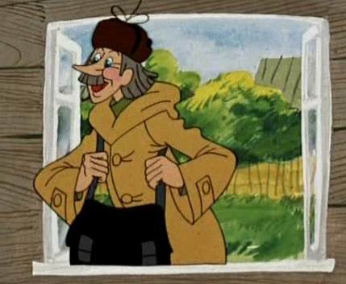
Фронтовые письма и воспоминания , оставшиеся в них никогда не умрут…
И почтальоны, которые рисковали жизнью ради доставки известий другим людям, будут героями навечно…
9А

